Slide 1

Episódio 12
A pedra molhada

Slide 2
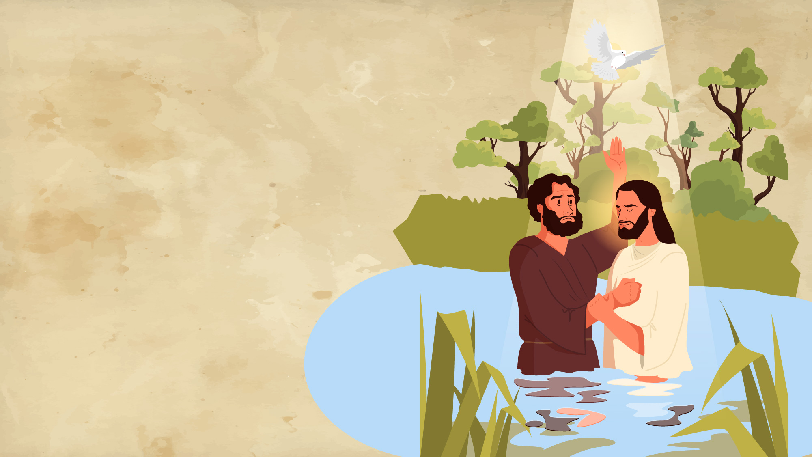

O QUE SIGNIFICA
BATISMO NA BÍBLIA?
“Ou, porventura, ignorais que todos nós que fomos batizados em Cristo Jesus fomos batizados na sua morte? Fomos, pois, sepultados com ele na morte pelo batismo; para que, como Cristo foi ressuscitado dentre os mortos pela glória do Pai, assim também andemos nós em novidade de vida.“ Romanos 6:3,4
O batismo é o símbolo da morte para esse mundo e uma nova vida em Cristo Jesus.

Slide 3




DE QUE MANEIRA JESUS CRISTO FOI BATIZADO?
“Naqueles dias, veio Jesus de Nazaré da Galileia e por João foi batizado no rio Jordão. Logo ao sair da água, viu os céus rasgarem-se e o Espírito descendo como pomba sobre ele.” Marcos 1:9,10
Jesus foi batizado por imersão, ou seja, ele foi mergulhado nas águas. A própria palavra “batismo” vem do grego e significa “mergulhar”. Interessante que Jesus não tinha pecados, mas mesmo assim se batizou. Com certeza foi um grande exemplo.

Slide 4


É claro que existem pessoas que não foram batizadas e ainda assim serão salvas, como o ladrão na cruz, mas casos como esse acontecem porque não tiveram essa oportunidade. Mas nós, se temos a oportunidade, não devemos desperdiçar.
QUAL A IMPORTÂNCIA DO BATISMO PARA A SALVAÇÃO?
“Quem crer e for batizado será salvo; quem, porém, não crer será condenado.”
Marcos 16:16

Slide 5




Não é maravilhoso saber que podemos ter uma vida nova?
O QUE ACONTECE qUANDO UMA PESSOA É BATIZADA?
“Fomos, pois, sepultados com ele na morte pelo batismo; para que, como Cristo foi ressuscitado dentre os mortos pela glória do Pai, assim também andemos nós em novidade de vida.”
Romanos 6:4

Slide 6

Entendo que Cristo Jesus foi batizado nas águas por imersão; creio que o batismo é uma oportunidade para perdão dos meus pecados, para viver uma vida nova, e um testemunho público da minha decisão de aceitar Jesus na minha vida, e viver de acordo com a vontade dEle. Sei que o batismo é importante na caminhada da minha salvação, e por isso aceito me batizar como Cristo Jesus, ter meus pecados perdoados, e desejo ser salvo por Ele.
Creio que a Bíblia é Inspirada por Deus, aceitarei Ela como regra de fé da minha vida e tomarei tempo diário para ler a Sua mensagem.

